Slide 1
Презентация Игровая деятельность дошкольников
Петрова Юлия Владимировна
Воспиталь Детского сада № 476

Slide 2
Тема: « режиссерская игра »

Slide 3
Режиссёрская игра дошкольника
– это индивидуальная игра, в процессе которой ребёнок создаёт игровые ситуации с игрушками, предметами – заместителями. В этой игре ребёнок может быть сам в роли, а может только регулировать взаимоотношения между игрушками, как режиссёр. В основе сценария игры лежит личный опыт ребёнка.

Slide 4
.
В режиссёрской игре речь – главный компонент.
Она может быть дикторской – текст за кадром.
А также речь может быть оценочной.
В игре ребёнок говорит за каждого персонажа.

Slide 5
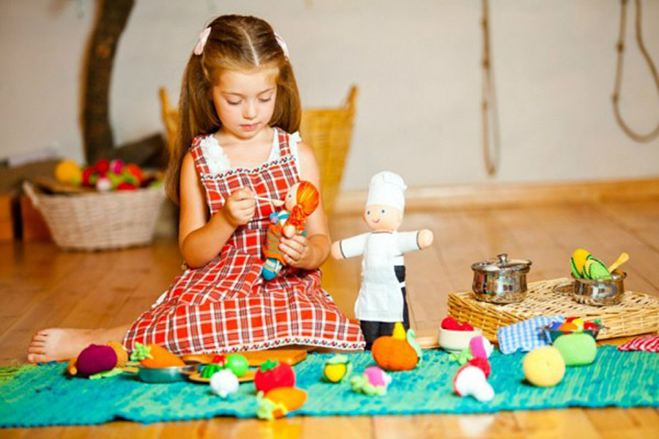
Преимущества игры
Режиссёрские игры позволяют ребёнку упражняться во взаимоотношениях, в общении в процессе действий с куклами. В отличии от партнёра, куклы не требуют от ребёнка высокого уровня общения – с ними проще.

Slide 6
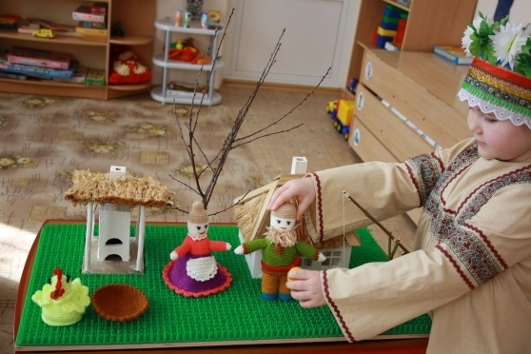
Значение режиссёрской игры
Дети самореализуются;
У детей активизируются речь, воображение, мышление;
У детей проявляется самостоятельность, конструктивные способности (планирование деятельности), артистические способности.

Slide 7
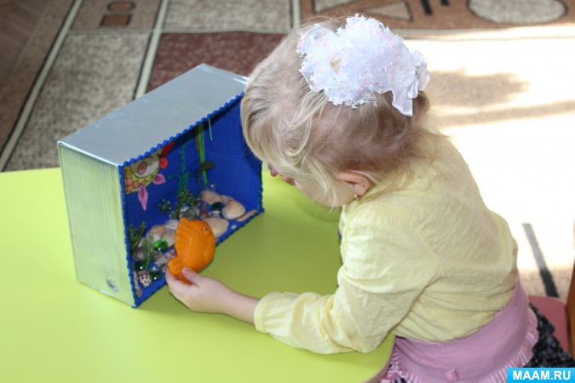
Режиссёрская игра проявляется в начале 4 года жизни.
Она является предпосылкой сюжетно – ролевой игры.
В основе игры личный опыт. Сюжет очень беден.
Чаще всего у детей 2 младшей группы всего два персонажа.

Slide 8
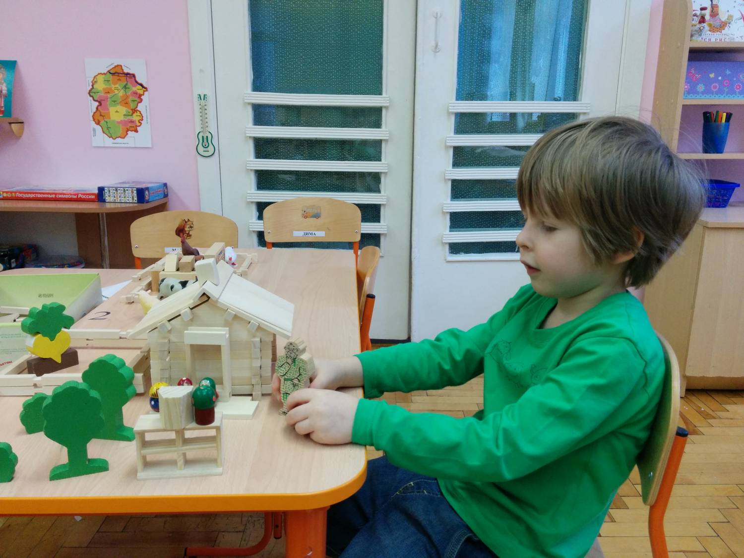
На 5 году жизни
в основе игры появляются сюжеты сказок, мультфильмов, увеличивается количество персонажей.

Slide 9
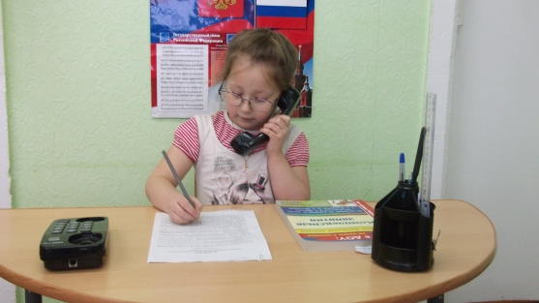
В старшем возрасте происходит заметный рост игровых умений. Часто используются предметы-заместители, роль за игрушкой не фиксируется
сюжет более богатый и динамичный, расширяется и активизируется словарь ребёнка.

Slide 10
Условия развития режиссёрской игры:
У детей должны быть знания и впечатления об окружающей жизни;
Должна быть хорошая предметно – развивающая игровая среда;
Должно быть свободное время;
Должны быть хорошо подобраны обучающие игры и упражнения
( разнообразные виды театрализованных игр, пальчиковые игры). Например: игрушки « би-ба-бо» (одеваются на руку), игры-спектакли, настольный театр (плоскостной и объёмный), теневой театр, марионетки.
У детей должен быть наглядный пример хорошо умеющего играть в режиссёрские игры воспитателя или другого ребёнка.

Slide 11
Заключение:
Таким образом, умелая организация режиссёрской игры, создание необходимых условий для её развития – способствуют усвоению детьми игровых умений и навыков, развитию личности ребёнка.

Slide 12
